Slide 1
ゆめ風版避難所運営シミュレーション
（解説編）
特定非営利活動法人ゆめ風基金

Slide 2
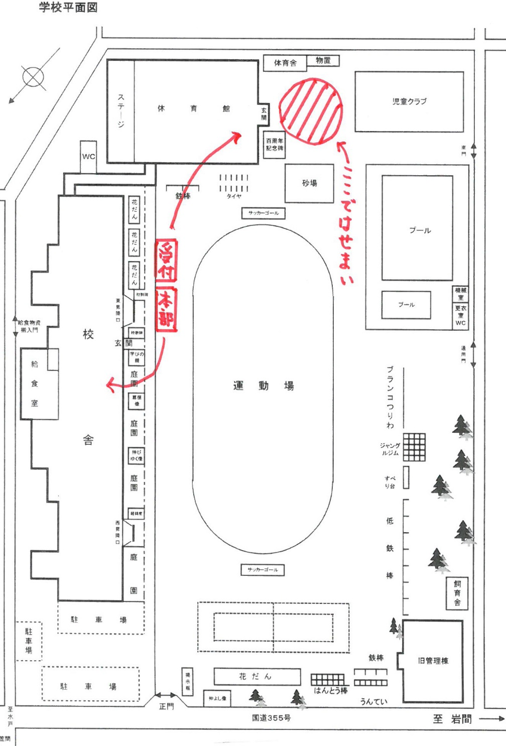
受付と本部はどこに設置すれば良いと思いますか？
point1 体育館ではまず通路を作りたいと考えるので、ひとまず体育館から外 へ避難者を誘導することが大切です。
point2 ただ体育館前は狭いの で、体育館前に受付を作ると混乱する恐れ があります。
point3 そのため 受付は右図のように運動場の広い場 所を利用して、作ることになります。
（ただし受付で一程度名簿登録ができ、体育館内に通路を確保した後は受付を体育館内に移動させるのが良いでしょう)
point4 体育館内は200人程 度が避難できますが、残りの300人は教室に避難してもらう必要があります。1教室は20人程度の避難者が適 当だと思われます。
・車いす利用者等のために、段差や階段などない場所に設置しましょう
・視覚障害の方のために、受付の場所を適宜アナウンスしましょう。

Slide 3
point5 そのため本部では避難 者を20人ずつにグループ分けする必要があります。また1グループから2人ずつ役割を担ってもらう人を出してもらうことも必要です。
point6 また避難についての注意事項なども本部からこの時に避難者へ伝える必要があります。
point7 したがって本部の設置 は右図のように受付のすぐ横が適当と思われます。
(本部も一段落したら、校舎内に移動するのが適当でしょう。夜間も話し合いが必要な為、体育館内には本部を設置しないことが重要です)
本部も受付も当面の作業が終われば、矢印のところに移動します。
・視聴覚障害の方のために、ルールや注意事項については、あらかじめ書面や点字で準備し、伝えるようにするとよいです。

Slide 4
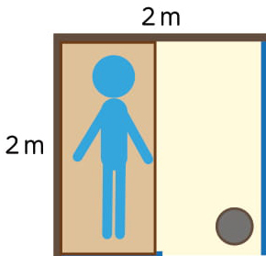
体育館内に通路を確保してください。
Point1 通路を確保するというより、居住スペースを確保するという考え方が大事です。
右のようなひとり２㎡のスペースを例えば10人分つなげたものを1ユニットとし、それを配置していくことを考えます。
point2 視覚障害者は壁がないと歩きづらいということがあります。玄関から扉までの間は視覚障害者用の通路として確保してください。また通路を確保することで壁が掲示板として利用できるメリットもあります。
point3 ステージは物資置場 として活用します。ステージ前と玄関からステージに続く通路を確保し、物資の運搬路を作ります。また居住スペースをはっきりと区別し、人の頭を超えないで自分の居住スペースへ行けるように考えます。
10人分の居住ユニット

Slide 5
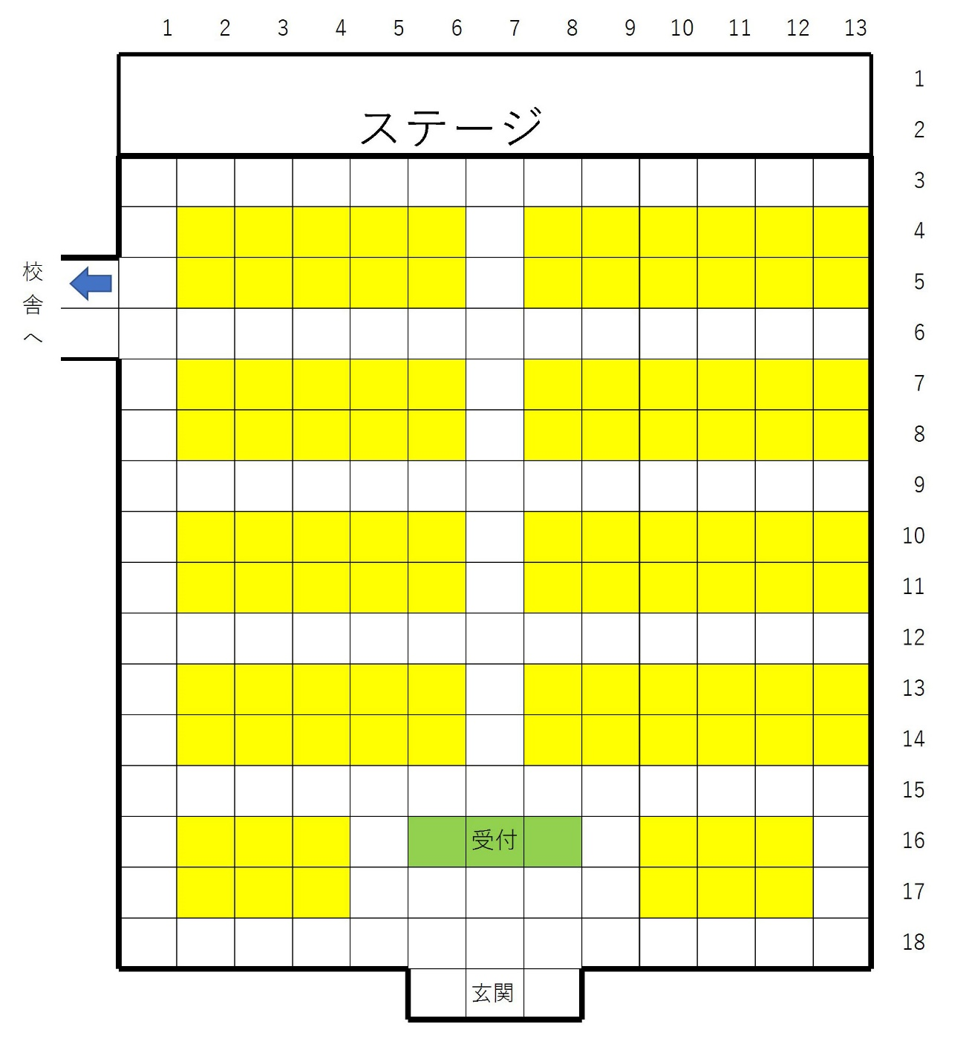
これらのことを考えると居住ユニットを配置した残りの通路は右図の ように確保することになります。
ただ新型コロナの流行し、間仕切りが届いていないときは、できるだけ各人の間を2ｍ以上開けて過ごすようにしましょう。
Point これは右図の体育館に100人が居住する想定ですが、交流スペースや更衣スペースなどを体育館に配置する場合は、さらに収容人数を減らさなければいけません。災害前に体育館のレイアウトをしっかりと決め、定員を設けて、定員以上の人はすぐに教室へ移動してもらうことを考えておきましょう。
・特別なニーズのあるひとたちは、ニーズに合わせて配置場所を考えていきましょう。（例えば、見守りが必要なひとは受付の近く、騒々しいのが苦手なひとはステージ右端居住スペースなど。）

Slide 6
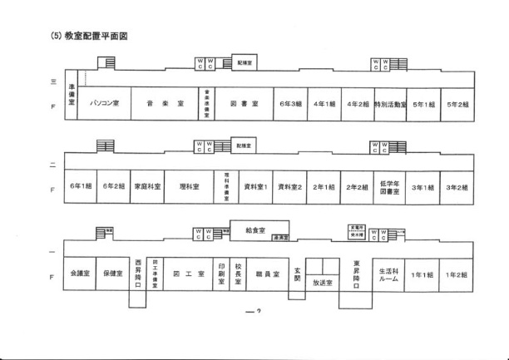
17の教室を居住室としてください。
point 学校の中で使える部屋と使えない部屋を考えていきます。
3階は図書室は本が倒れてくる ので使えません。パソコン室は床下配線によってパソコンがつながれているので、使えません。音楽室はピアノがあるぐらいで、ピアノをしっかり固定すれば使 えます。なお面積的に考えると2教室分の広さがあります。
2階は家庭科室、理科室は水道 一体型の机となっており、移動できないので使えません。資料室も棚が倒れてくるので使えません。低学年図書室も本が倒れてくるので使えません。
教室
1階は保健室は本来業務である 病人に使用してもらうため、使えません。図工室も分厚い万力が固定してあるような机があることが多く、使えないと考えます。ただ図工室は会議なら大丈夫な ので、避難所の本部としてなら使用できます。職員室は個人情報が多くあり、使えません。
以上を考えると右図のようになります。
また音楽室は普通教室の倍の面積があるので、２教室分確保できます。

Slide 7
簡易トイレの組み立てをしてください。どこにトイレを設置するのがよいでしょうか？
point トイレは避難した時 に早急に必要になるものです。備蓄品一覧を見てみると、組み立て式トイレが1台、側のない便器だけのトイレが ５０台あります。学校はすべて和式のトイレだと仮定した場合、和式の上に簡易組み立て式トイレを置くことで、トイレ問題はかなり解消されますが、一番肝心 なのは体育館のトイレです。
体育館には２００人ほどの人がいるの で、２０台のトイレは設置したいものです。行政からプレハブ式の簡易トイレが届くのは新潟県中越沖地震でも7日 間かかりました。そう考えると最初の7日間は備蓄トイレで我慢しなければなりません。
体育館前に、運動会で使うテントを設置し、カーテンや間仕切りなどで仕切りをして、何とかトイレを設置することが重要です。
備蓄数量
組み立て式 3個
簡易組み立て式 50個

Slide 8
車イス使用者が5人います。男性2名、女性3名で男女1名ずつが一人暮らし、あとは家族と一緒に避難に来ています。スペースはどこにするのが良いでしょうか？（教室、それとも体育館）
男女別にする必要があるでしょうか？
point 設問5 のところで障害者用の部屋も確保してあります。実際には1階の体育館に近い部屋1年2組の教室が障害者用の部屋になると思い ます。
他の避難者が男女別になっていない時に車いすの人だけ男女別にするという特別扱いはかえって障害者の人に気を使わせることにもなります。また家族がいる場合には男女別に使用もありませ ん。
ただ着替えやトイレなどに時間 がかかることもあり、パーティションの準備は必要です。パーティションがなければダンボールでも良いので、何とかパーティションは作りたいものです。
高齢者のための部屋
障害者のための部屋
また単身の障害者の場合はある 程度動けるものと思われますし、ちょっとしたことで介助が必要な時に周りから声がかけやすいということもあり、体育館で避難してもらうことも考えたいもの です。
障害者=障害者用の部屋という ことを決めつけないで、体育館も含めて本人に選択してもらうことが重要です。

Slide 9
高齢者を含む世帯が10世帯います。介助（主に飲食やトイレ介助）が必要なお年寄りです。家族も一緒にすごしたいとのことですが、居住スペースはどこが良いでしょうか？その他どんな対応が必要でしょうか？
pont 高齢者の場合は家族ばかりが介助をすると介助疲れが出てくる可 能性があります。
家族が罹災証明の手続きに行くこともあり、まわりの人の手だすけしやすいよう体育館での避難を進めるのが良いと思います。
ただ紙おむつをしている場合は、夜中に紙おむつを取り替えると小さな音でも周りに気を遣うし、昼間であってもにおいの面が気になるところです。
こういった人の場合は1階教室の高齢者の部屋をすすめたほうが良いと言えます。
ただしこの場合も家族だけで介護するのはしんどい場合も多いので、支援をする人が呼びやすい環境をつくるか、高齢者の部屋に支援する人を配置することが必要です。

Slide 10
聴覚、視覚に障害のある方５人の避難について
point 聴覚障害者も視覚障害者も情報保障という意味か らは体育館が一番情報が集まりやすい所といえます。聴覚障害者の場合は張り紙も見や すいし、視覚障害者も物資が来たときなどは音でそのことが分かりやすいからです。ただすぐに介助なり応援が求めやすいように、受付近くの場所が適当だと思 います。
ただこの場合も情報が集まりや すいのが体育館だということを説明したう えで、ご近所の方と一緒の方が良い場合もあるので、本人に選択権を持たせることが重要です。
視覚障害者、聴覚障害者のコーナー
・情報の提供については、物資配布の手順や時間など、重要な情報は個別に知らせる体制づくりも必要です
盲導犬を連れた視覚障害者についてはこの辺りが良いかも？
周りの方は犬が大丈夫な人をお願いする。

Slide 11
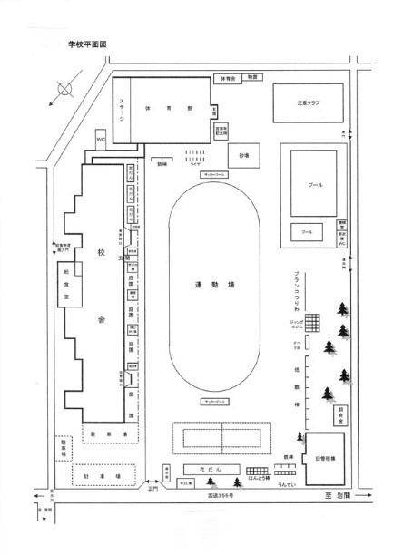
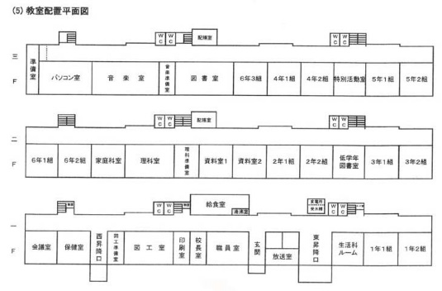
多動な子を持つお母さんと精神疾患のある男性の避難
point 多動な子に対してはここの学校では児童クラブの 部屋が使えそうなので、ここに避難してもらうのが良いと思います。この様な部屋がない場合は家庭科室でも良いので、大勢人が避難するには向いていなくても1人2人なら避難できそうな部屋を考えるとよいでしょう。
精神障害を持つ人の場 合も同じで少人数なら避難できるようなところを個室的に使ってもらうのが良いと思います。
ただいずれの場合もこのような 人が来た場合には行政にすぐに連絡を取 り、福祉避難所の開設を要請すべきです。長期になることでお互いが気を使うことがないよう福祉避難所に移れる準備を考えたいものです。
また精神障害の人の場合は薬の 問題もあるため、専門機関と連絡のとりや すい所に早急に避難する方が良いと思います。
多動な子を持つ親子
精神疾患を持つ男性

Slide 12
犬を連れたおばあちゃんの避難
point ペット の対応はそれぞれの自主防災組織で対応をあらかじめ決めておくことが重要です。ペットの連れてくることが許されている・いないかを自主防災組織で決めるため、設問の模範解答というものはありません。
ケージに入れられるペットはＯＫ、外でつないで吠えないペットはＯＫ、ペットはすべて不可、どの対応をするにしてもそれぞれの自主防災組織で、ふだんから 十分協議をしておくことが必要です。
ペット不可と自主防災組織で決めた場合、事前にそのことを対象者にお知らせし、ペットの避難をどうするか飼い主に事前に考えてもらうことが必要です。

